Slide 1
Team 7: KNU Movie DB
COMP322002 Introduction to Databases (Fall’20)
Team members: Hyeokchang Gwon, Juyeon Kim

Slide 2
Contents
Individual Role
Project Description
  Functionalities
  Scenarios
  Concurrency Control
  Cool Features
  Summary of Project Code
Demo
Lesson

Slide 3
Role Summary
권혁창
ER diagram
ER diagram
DB 생성
DB 생성
JAVA Application
JAVA Application
회원가입
메인화면
영화 리스트
평가, 수정 및 영화추가
JDBC
JDBC
회원가입
메인화면
영화 리스트
평가, 수정 및 영화추가
김주연

Slide 4
Project Description
Summarize your project.
  Project completion level, cool features, …
  Evaluation criteria:
    Web support of required functionalities developed in Phase 3: (O / X)
    Concurrency control support: (O / X)
    Recommendation service: (O / X)
    Source code repository: (O / X)
    Optional technologies:
      Describe what other technologies you used
    README file: (O / X)
      Describe in your README how to execute your code, what environments to be configured, and so forth, for testing your code.

Slide 5
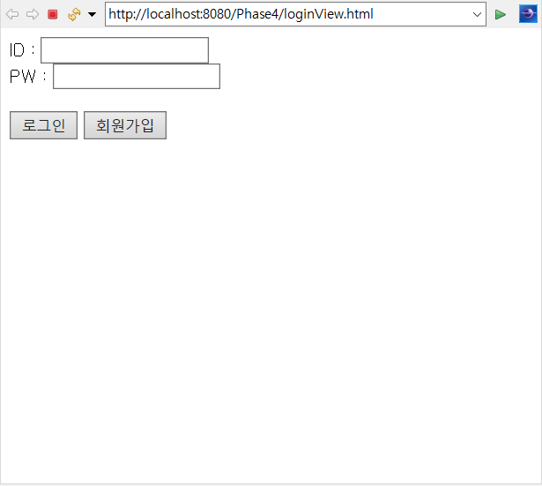
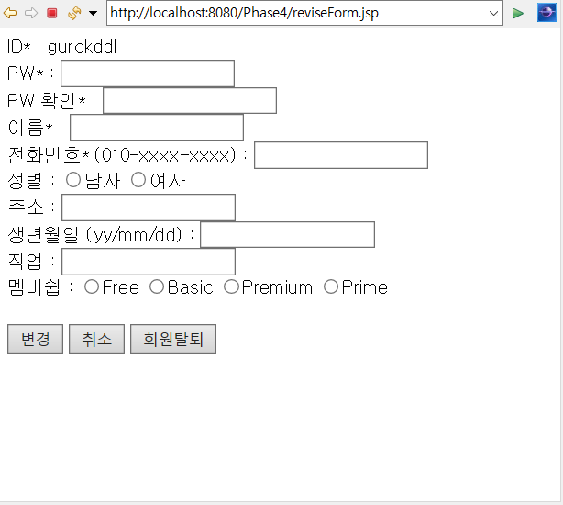
Functionalities
1. 회원 관련 기능
1-1. 로그인 창(1-D)
DB에 저장된 아이디 비밀번호 동일 시 로그인 후 메인 화면으로 넘어감
1-3. 회원 정보 수정 창(1 - B C E)
회원 정보 수정, 비밀 번호수정, 회원 탈퇴까지 모두 가능
1-2. 회원가입 창(1-A)
DB에 기입된 정보들이 저장됨

Slide 6
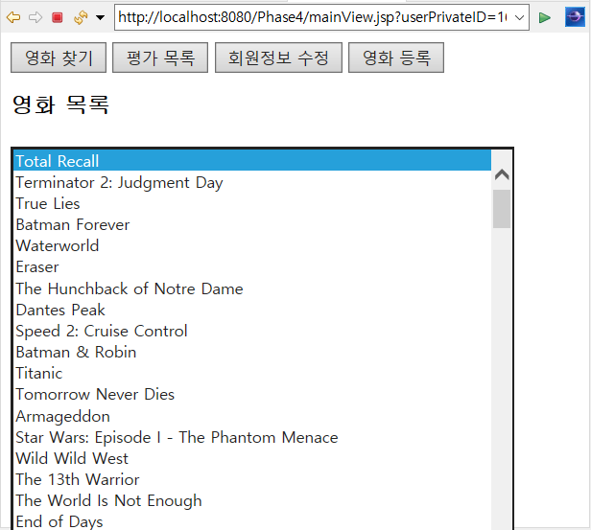
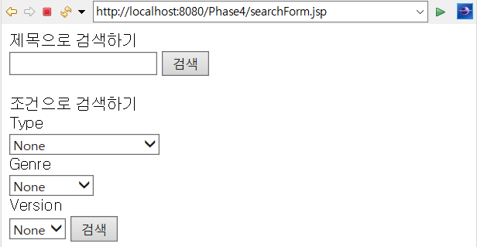
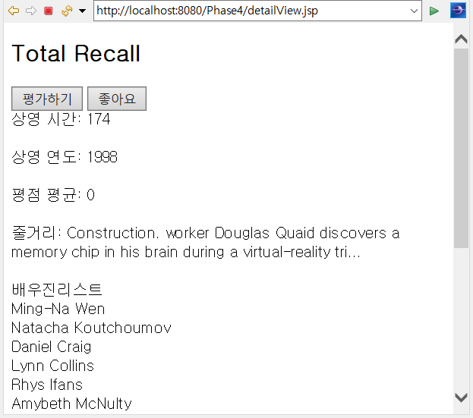
Functionalities
2. 영상물 관련 기능
2-1. 메인 창(2-A)
2-2. 검색 창(2-B C E)
2-3. 상세정보 창(2 3 - D)
로그인 후에 모든 영상물을 볼 수 있는 창으로 넘어감
- 제목으로 검색,
조건(Type, Genre, Version)으로 검색
- 평가한 영화는 검색 시 검색되지 않음
- 영화의 정보들이 뜸
- “평가하기”버튼을 누르면
해당 영화에 대해서 평가 가능

Slide 7
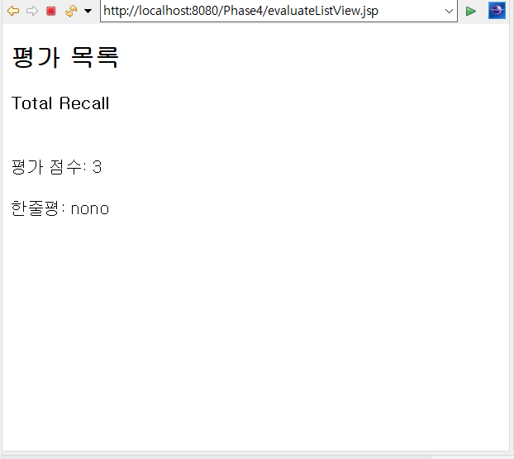

Functionalities
3. 평가 관련 기능
3-1. 회원 평가 내역 확인(3-A B)
3-2. 관리자 평가 내역 화인(3-A C)
자신의 평가내역 확인 가능
모든 평가내역 확인 가능

Slide 8
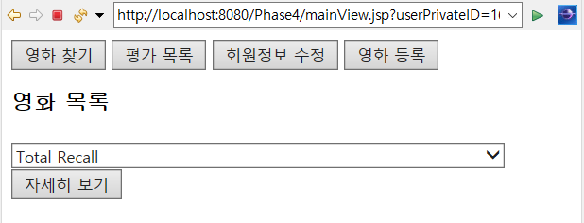
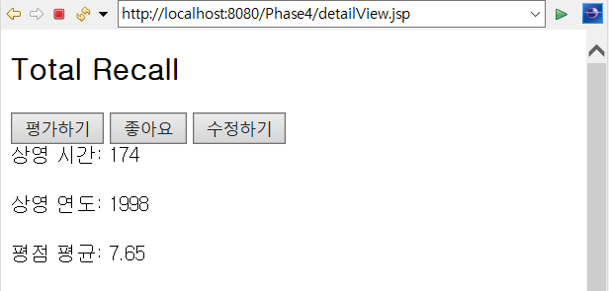
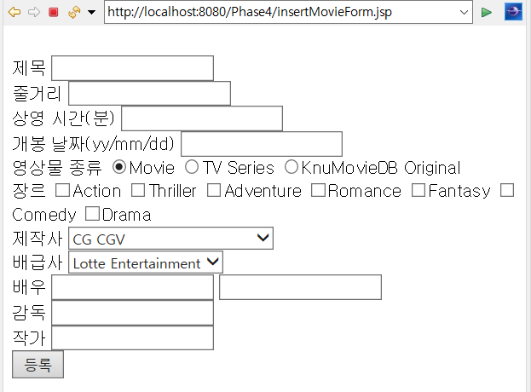
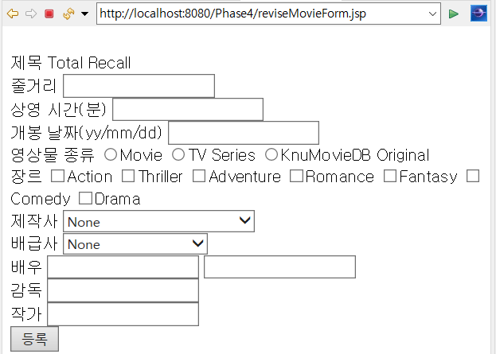
Functionalities
4. 관리자 기능
4-1. 영상물 등록(4-A)
4-2. 영상물 수정(4-B)
새로운 영상물을 등록할 수 있음
영상물 상세정보 창에서 영상물 수정 가능
관리자 메인 창
영상물 상세 정보 창
“영상 등록” 누른 후의 창
“수정하기” 누른 후의 창

Slide 9
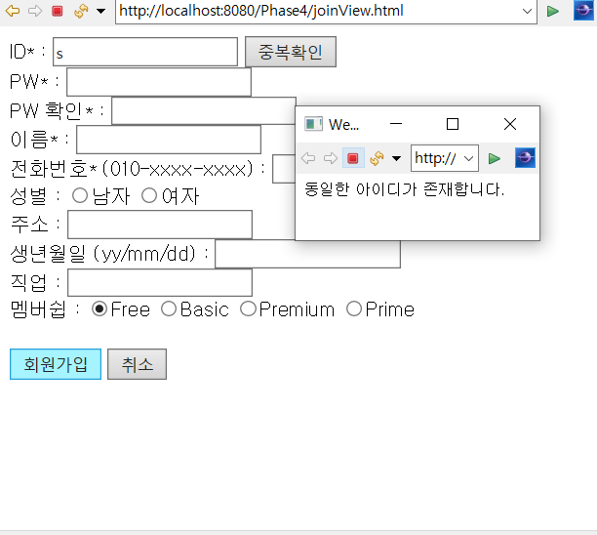
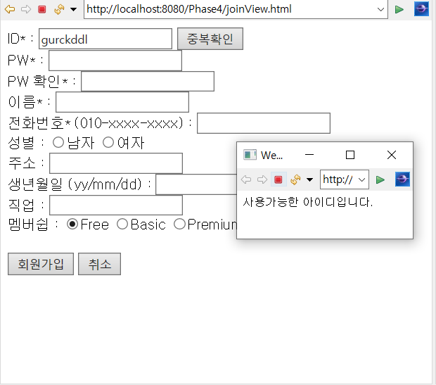
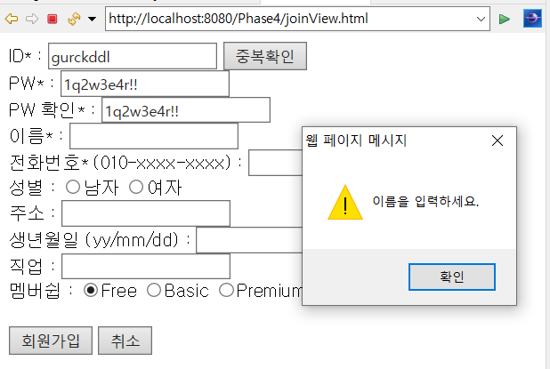
Features
1. 회원가입
2. “좋아요” 기능
영화를 “찜”해놓는 기능
이 정보를 기반으로 영화를 추천해줌

Slide 10
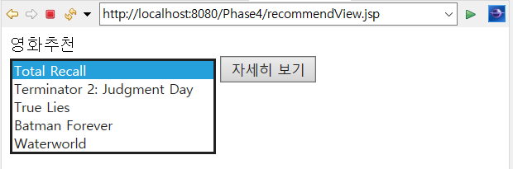
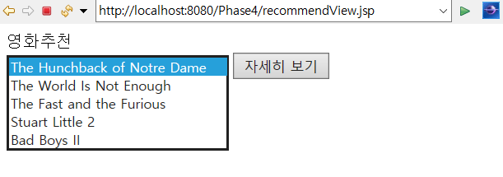
Recommendation
좋아요 기능에 맞춘 영화 추천
1. “좋아요” 누른 기록이 없는 사람
2. “좋아요” 누른 기록이 있는 사람
전체 영상물에서 평점이 가장 높은 5개를 추천
- “좋아요” 누른 영화들 중 가장 많은
장르를 찾음
- 그 장르 중에서 평점이 높은 5개를 추천

Slide 11
Summary of Project Code: Environment Settings
Code development environment
  Total line of code: 2282
  OS: Window
  DBMS: Oracle 12
  Language: java, oracle
  IDE: Eclipse EE(Phase4), Eclipse(Phase3), SQL Developer
  Github URL: https://github.com/jyn2697/KNUMovieDB_Team7

Slide 12
Demo
Provide an URL on YouTube.

Slide 13
Lessons
개념적 스키마의 중요성
- 데이터의 중복과 복잡도, DB의 성능을 모두 고려해 모델링 하는 것의 중요성을 학습
개념적 스키마 -> 관계형 DB로 매핑
- sql에서 관련 자료들을 select 할 때, 성능을 고려하여 table을 구성할 수 있음
이 외의 oracle, java application, JDBC의 기능

Slide 14
Q & A

